Slide 1

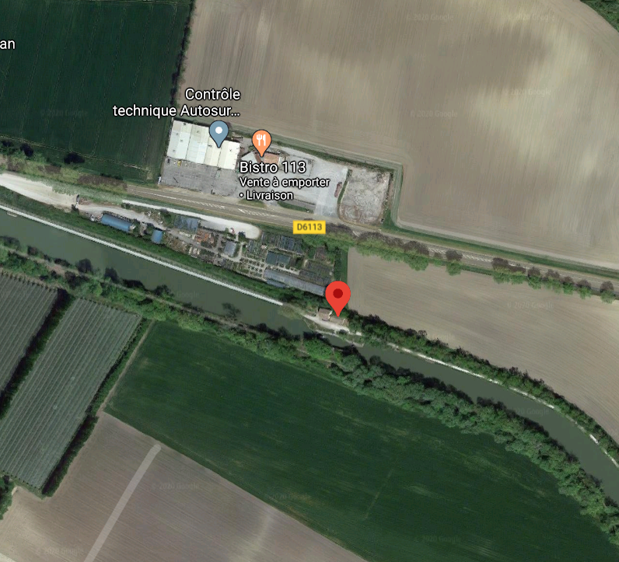
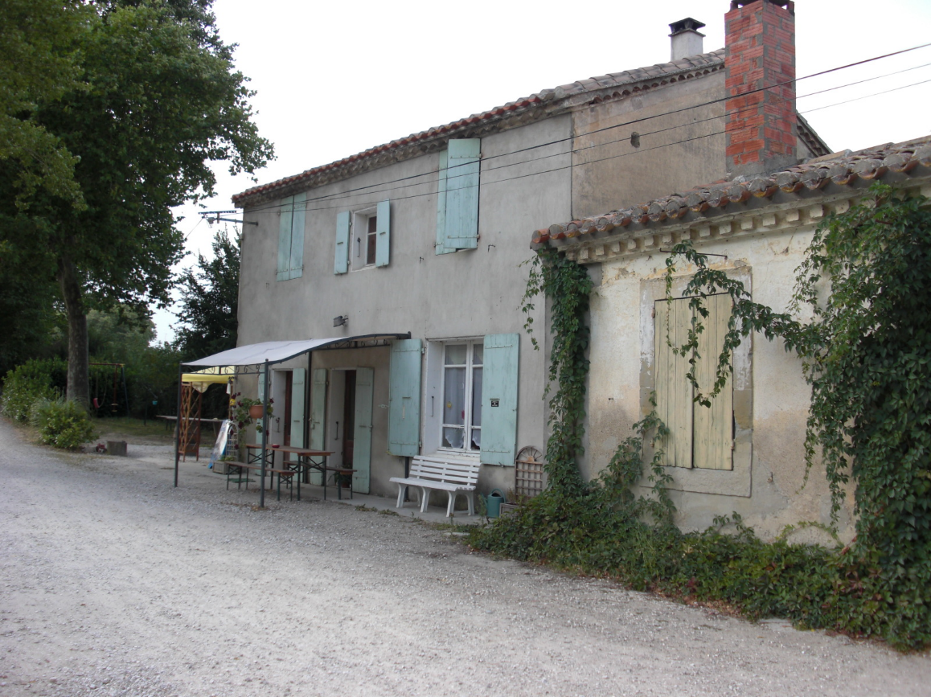
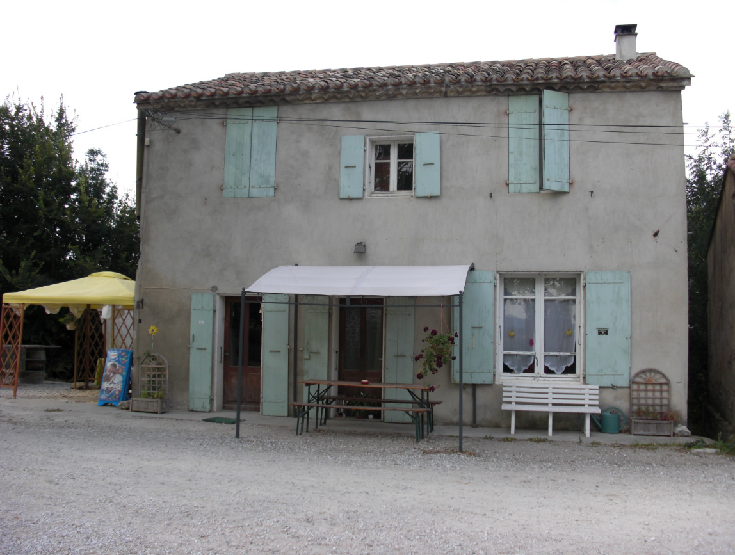
SITE 7 - MC DE GUILHERMIN, SAINT-MARTIN-LALANDE (11)
PRÉSENTATION
localisation
A proximité du site emblématique du Moulin du Vivier à Saint-Martin de Lalande, petite maison accessible par le chemin de halage. Elle se situe à proximité d’un micro pôle d’activité avec une pépinière. L’autre partie de l’ensemble bâti, la maison éclusière, est dédiée au service VNF.
Contexte particulier du site et enjeux :
Environnement très rural et maison isolée, toutefois accessible par la route et la voie verte en cours de rénovation par le Département dont la fréquentation est en augmentation par les cyclistes.
Fréquentation de l’OT de Castelnaudary : 40 000 visiteurs/an
www.castelnaudary-tourisme.com
www.cccla.f
Activités présentes à proximité :
- péniche Kapadokia (chambres d’hôtes) ;
- ME de la Planque (chambre d’hôtes) & ME de la Dommergue (Gîtes) labellisés « accueil vélo »
- Maison de Garde « Hostel Le Grand Bassin »(location de chambres) labellisé « accueil vélo »
- Moulin du Vivier (gîte d’étape) labellisé « accueil vélo
DESCRIPTION
bâti et foncier
Typologie : Maison Cantonnière R+1+combles
toiture double pente en tuile ; enduit terni mais en assez bon état
Surface bâti : 66 m²
Surface foncier : 66 m²
état
Mauvais état

Slide 2
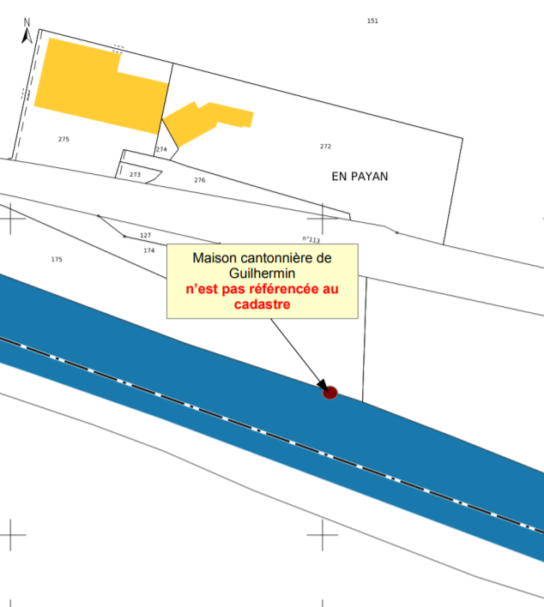
REGLEMENTATIONS
PLU
Zone Ap
PLU en cours de révision
PPRI
Hors zone inondable
Remise en état et interventions nécessaires :
Travaux de rénovations intérieurs
Travaux réalisés ou prévus par VNF :
Révision assainissement autonome
FAISABILITÉ
PROGRAMMATION
occupation actuelle
Vacant
programme futur potentiel
Activité de gîte ou d’hébergement
Équipement et service d’itinérance
Activités associatives

Slide 3
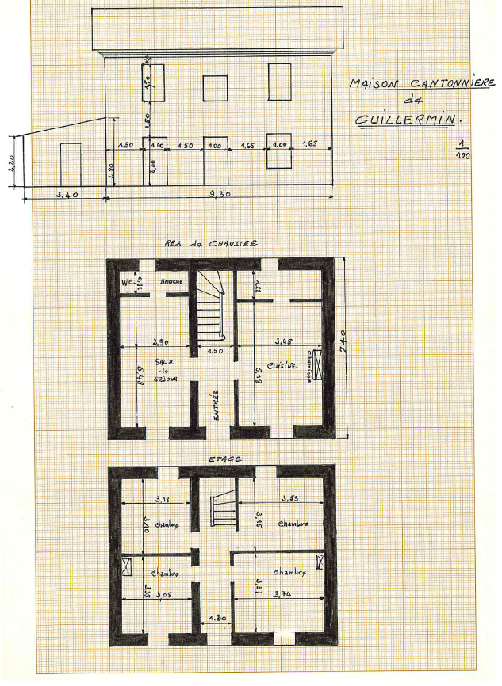
PLAN

